Slide 1

DOSKONALENIE TRENERÓW WSPOMAGANIA OŚWIATY
W ZAKRESIE WSPOMAGANIA SZKÓŁ W ROZWOJU KOMPETENCJI MATEMATYCZNO-PRZYRODNICZYCH – I ETAP EDUKACYJNY
DOSKONALENIE TRENERÓW WSPOMAGANIA OŚWIATY POWR.02.10.00-00-7015/17
Moduł VI. Metody pracy nauczyciela służące rozwijaniu kompetencji matematyczno-przyrodniczych na I etapie edukacyjnym

Slide 2
DOSKONALENIE TRENERÓW WSPOMAGANIA OŚWIATY POWR.02.10.00-00-7015/17
Doświadczenia i eksperymenty w szkole - INSPIR@CJE WCZESNOSZKOLNE 2017
Zapraszam na film:
https://tiny.pl/tx9gb

Slide 3
DOSKONALENIE TRENERÓW WSPOMAGANIA OŚWIATY POWR.02.10.00-00-7015/17
„Różnorodna działalność praktyczna dzieci –obserwacje, eksperymenty, doświadczenia wyjaśniające prawa fizyczne, chemiczne czy biologiczne - powodują, że łatwiej zapamiętują one informacje, sprawniej się nimi posługują, potrafią je wykorzystać, a praktyczne wykonane doświadczenia znacząco zwiększają poziom zrozumienia zależności przyczynowoskutkowych, pobudzają do analizy zdarzeń i formułowania prawidłowych (choć czasem infantylnych i naiwnych) wniosków, skłaniają do przemyśleń, dociekania. Natomiast sam udział dzieci w czynnościach eksploracyjnych przysparza im wielu emocji: radości z wykonywanych działań, zaciekawienia przebiegiem i wynikiem eksperymentu, niecierpliwego oczekiwania na rezultat, satysfakcji z wykonania itp.”

Slide 4

DOSKONALENIE TRENERÓW WSPOMAGANIA OŚWIATY POWR.02.10.00-00-7015/17
Etapy doświadczenia:
1.Sytuacja problemowa
2.Poszukiwanie hipotez
3.Organizacja pracy w klasie
4.Prowadzenie doświadczenia
5.Wnioskowanie
6. Utrwalenie zdobytych informacji
7.Wykorzystanie zdobytej wiedzy

Slide 5
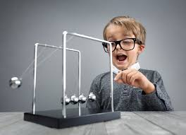
DOSKONALENIE TRENERÓW WSPOMAGANIA OŚWIATY POWR.02.10.00-00-7015/17
Ważnym elementem podczas inicjowania sytuacji problemowej jest zadawanie uczniom pytań otwartych np.:
• co należy zrobić, aby……?
• co się stanie, jeżeli……., dlaczego tak sądzisz?
• co się zmieniło?, co zaobserwowałeś?
• jak myślisz, dlaczego tak się stało?

Slide 6
DOSKONALENIE TRENERÓW WSPOMAGANIA OŚWIATY POWR.02.10.00-00-7015/17
METODY AKTYWIZUJĄCE
to pomoce i wskazówki, dzięki którym uczeń poszerza swoją wiedzę, pogłębia swoje zainteresowania, rozwija nowe pomysły i nowe idee, komunikuje się z innymi, uczy się dyskutować i spierać na różne tematy.
Metody te charakteryzują się:
dużą siłą stymulowania aktywności uczniów i nauczycieli,
wysoką skutecznością,
dużą różnorodnością i atrakcyjnością.

Slide 7
DOSKONALENIE TRENERÓW WSPOMAGANIA OŚWIATY POWR.02.10.00-00-7015/17
W trakcie przeprowadzania zajęć z wykorzystaniem metod aktywnych należy pamiętać o kilku zasadach:
Nie wykluczamy nikogo z zabawy, dlatego że czegoś nie wie lub nie potrafi.
Nie dzielimy uczniów na lepszych gorszych.
Jeżeli ktoś nie ma ochoty się bawić, nie zmuszamy go.
Nauczyciel także uczestniczy w zabawie.
Każdy ma prawo do popełniania błędów.

Slide 8
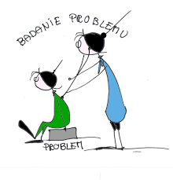
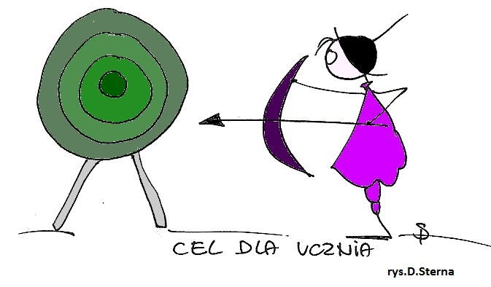
DOSKONALENIE TRENERÓW WSPOMAGANIA OŚWIATY POWR.02.10.00-00-7015/17
Ogólny podział metod aktywizujących:
Metody problemowe,
Metody ekspresji i impresji
Metody graficznego zapisu

Slide 9
DOSKONALENIE TRENERÓW WSPOMAGANIA OŚWIATY POWR.02.10.00-00-7015/17
Metody graficznego zapisu ułatwiające zapamiętanie podstawowych pojęć, obiektów i zależności matematyczno-przyrodniczych.
W metodach graficznego zapisu proces podejmowania decyzji przedstawia się na rysunku.
Metody te zachęcają do samodzielnego podejmowania decyzji.
Przykładowymi metodami graficznego zapisu są :
- rybi szkielet,
-plakat,
-mapa mentalna,
-śnieżna kula,
-mapa skojarzeń.

Slide 10
DOSKONALENIE TRENERÓW WSPOMAGANIA OŚWIATY POWR.02.10.00-00-7015/17
Mapa mentalna
umożliwia wizualne opracowanie problemu,
służy uporządkowaniu myśli,
pozwala na szybkie i łatwe zapamiętywanie potrzebnych informacji.
Może być zrealizowana np. w formie kwiatu, drzewa, mapy nieba, z wykorzystaniem rysunków, obrazów, zdjęć, symboli, haseł,
krótkich zwrotów.

Slide 11
DOSKONALENIE TRENERÓW WSPOMAGANIA OŚWIATY POWR.02.10.00-00-7015/17
Charakterystyka wybranych metod ekspresji i impresji:
- drama
- fabuła z kubka
- gry dydaktyczne
- symulacja

Slide 12
DOSKONALENIE TRENERÓW WSPOMAGANIA OŚWIATY POWR.02.10.00-00-7015/17
Projekt edukacyjny to sposób na pobudzanie chęci wykorzystywania istniejącego zasobu wiedzy i metodologii w celu wyjaśniania świata przyrody oraz kształtowania umiejętności stosowania głównych zasad i procesów matematycznych w codziennych sytuacjach.
Organizacja zajęć realizowanych metodą projektów powinna być następująca:
wybranie partii materiału (działu tematycznego) przez nauczyciela,
wprowadzenie do tematu z zasugerowaniem problemów do rozwiązania,
sformułowanie tematów i ustalenie zakresu projektów (zawarcie "kontraktów"),
realizacja projektów (konsultacje),
prezentacja projektów, dyskusja, podsumowanie,
sprawdzian wiadomości i umiejętności.

Slide 13
DOSKONALENIE TRENERÓW WSPOMAGANIA OŚWIATY POWR.02.10.00-00-7015/17
Metody synaktyczne- Gordona….
Zapraszam na prezentację: https://tiny.pl/txwk9

Slide 14
DOSKONALENIE TRENERÓW WSPOMAGANIA OŚWIATY POWR.02.10.00-00-7015/17
Metody i narzędzia wykorzystywane do diagnozy i planowania pracy szkoły związanych z rozwojem kompetencji matematyczno- przyrodniczych uczniów.
Miniwykład:
Materiały ORE
https://tiny.pl/txw8q
https://tiny.pl/tqmcl

Slide 15
DOSKONALENIE TRENERÓW WSPOMAGANIA OŚWIATY POWR.02.10.00-00-7015/17
Wybrane metody i techniki nauczania stosowane w procesie diagnozy i planowania pracy szkoły w obszarach związanych z rozwojem kompetencji matematyczno-przyrodniczych uczniów.
Gwiazda pytań
Planowanie z przyszłości
Drzewo problemów
Analiza SWOT
Metaplan
Rybi szkielet
Profil szkoły
Technika 5Q

Slide 16
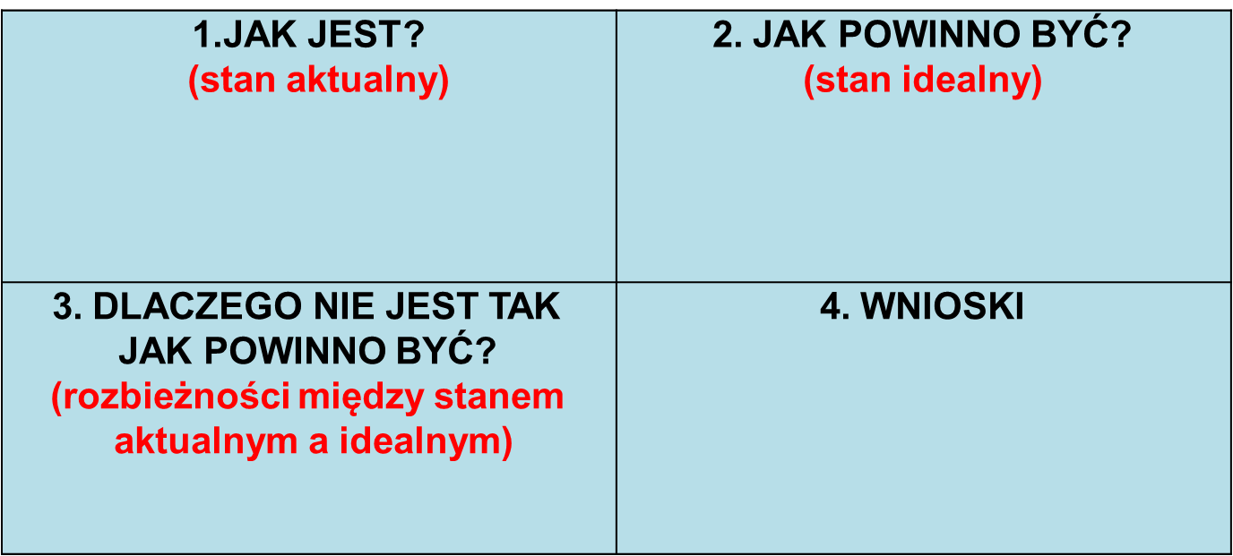
DOSKONALENIE TRENERÓW WSPOMAGANIA OŚWIATY POWR.02.10.00-00-7015/17
METAPLAN
PROBLEM

Slide 17
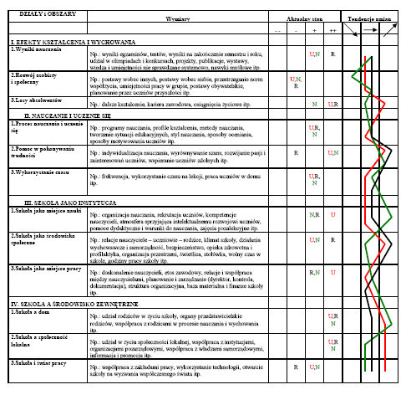
DOSKONALENIE TRENERÓW WSPOMAGANIA OŚWIATY POWR.02.10.00-00-7015/17
PROFIL

Slide 18
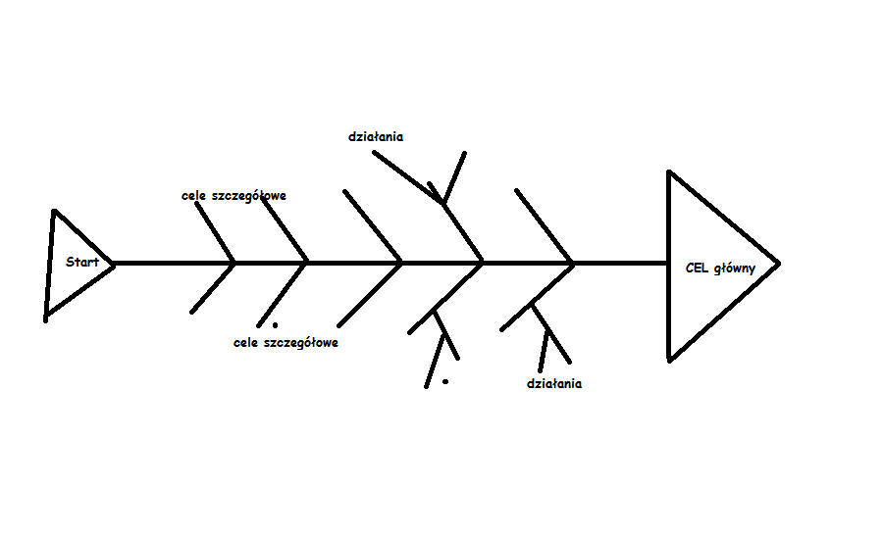
DOSKONALENIE TRENERÓW WSPOMAGANIA OŚWIATY POWR.02.10.00-00-7015/17
RYBI SZKIELET

Slide 19
DOSKONALENIE TRENERÓW WSPOMAGANIA OŚWIATY POWR.02.10.00-00-7015/17
METODA 5Q
Opiera się ona na założeniach inspirującego poradnika
Dr. Johna Scherera, pt. „Pięć pytań, które zmieniają wszystko” („Five Questions That Change Everything”)
Metoda 5 pytań jest zaproszeniem do podróży od stanu obecnego, do stanu pożądanego w celu odkrycia nowych działań przybliżających do celu.

Slide 20

DOSKONALENIE TRENERÓW WSPOMAGANIA OŚWIATY POWR.02.10.00-00-7015/17
Czego możemy zrobić więcej, aby osiągnąć cel?
Czego możemy zrobić mniej, aby osiągnąć cel?
Co możemy zrobić inaczej, aby osiągnąć cel?
Co możemy przestać robić, aby osiągnąć cel?
Co możemy zacząć robić, aby osiągnąć cel?

